Slide 2
Интерактивный дневник
Приложение-органайзер
Подготовила: Смоленская Мария Преподаватель: Рудин Павел

Slide 3
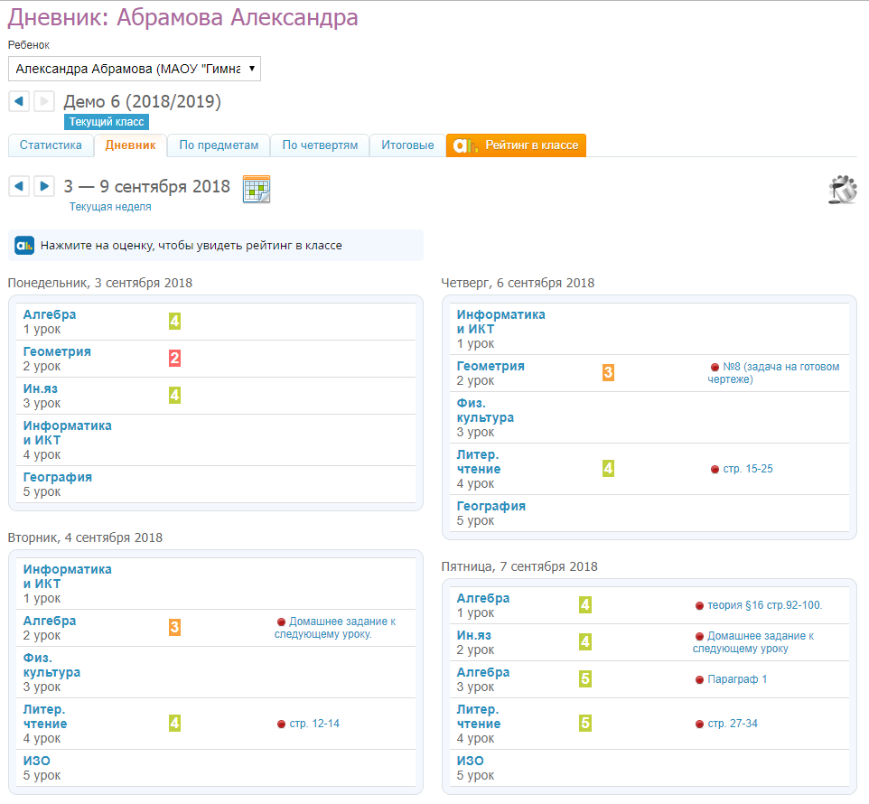

Актуальность

Slide 4
Функционал
Добавление/редактирование учебного предмета
Составление расписания на основе списка предметов
Просмотр расписания на определённый день
Добавление/редактирование домашних заданий
Возможность отмечать сделанные домашние задания

Slide 5
Устройство проекта
Activities: 1. MainActivity
2. AddSubjectActivity
3. EditDayActivity
Модели данных:
Lesson
Subject
Адаптеры:
LessonAdapter
SubjectAdapter
SelectionAdapter
Работа с базой данных:
DataBaseHelper

Slide 6
База данных
lessons
_id
date
name_id
num
homework
Is_done
PK
subjects
_id
name
FK
PK

Slide 7
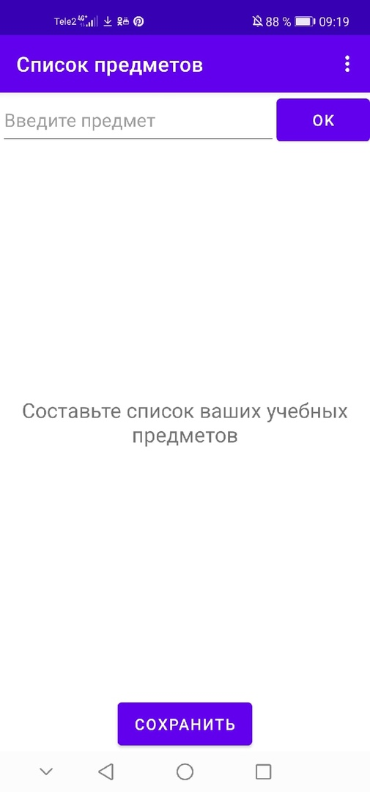
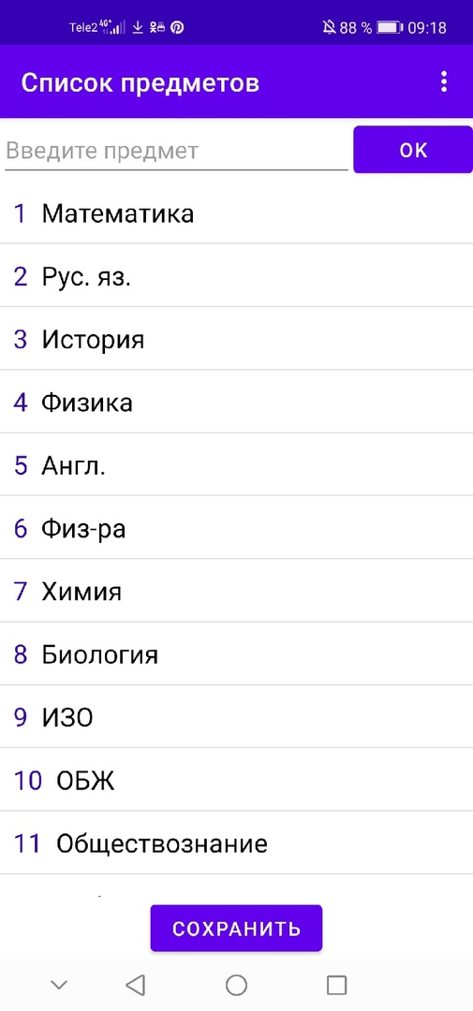
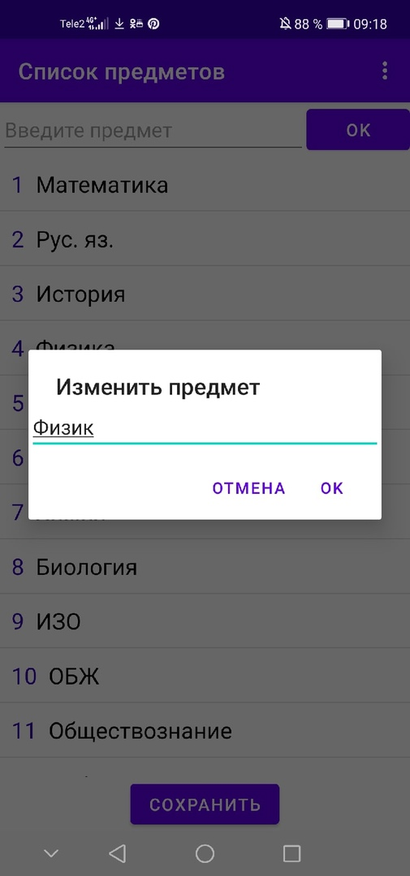
Работа приложения. AddSubjectActivity

Slide 8
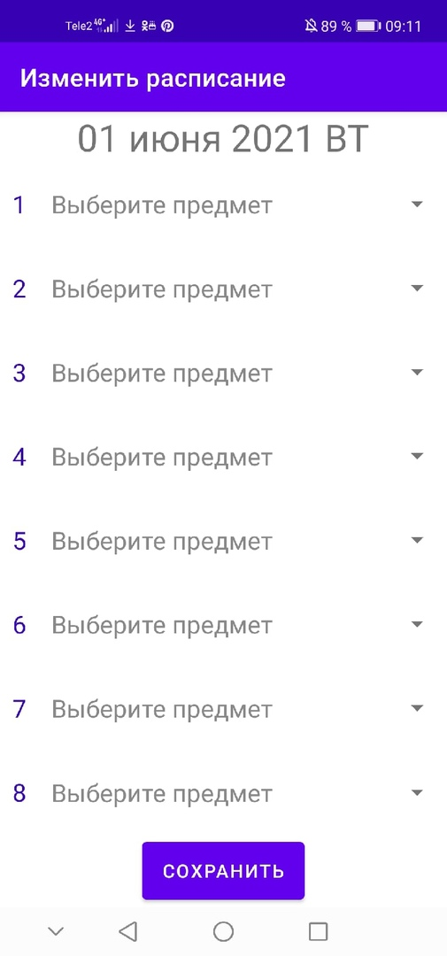
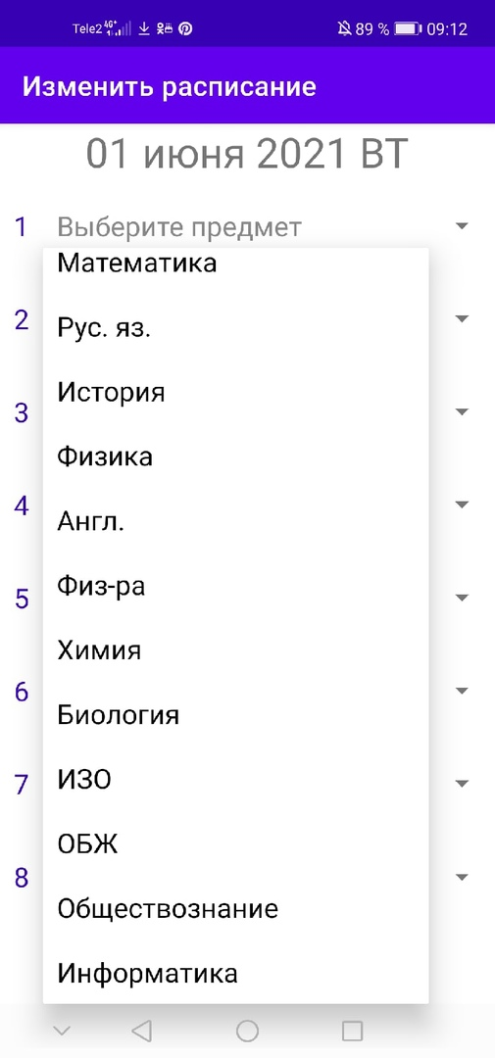
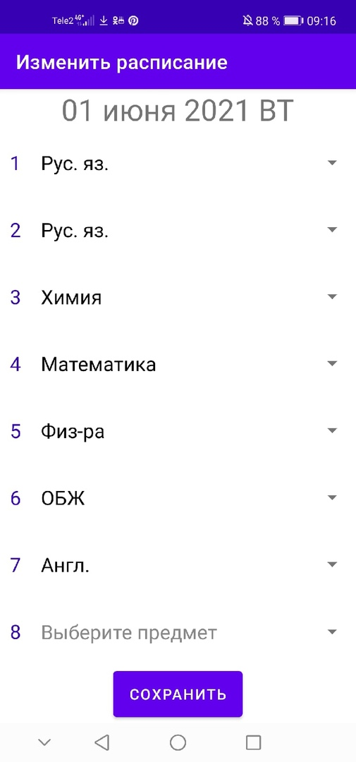
Работа приложения. EditDayActivity

Slide 9
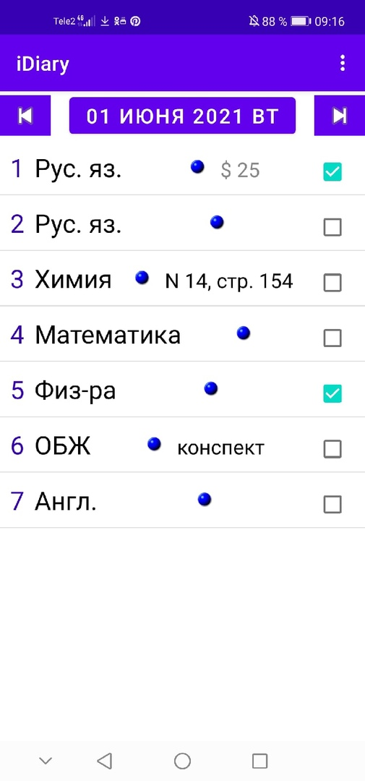
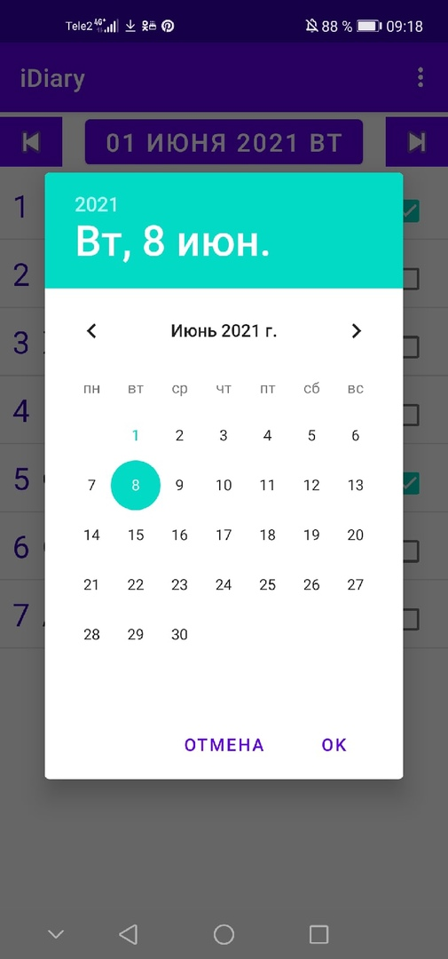
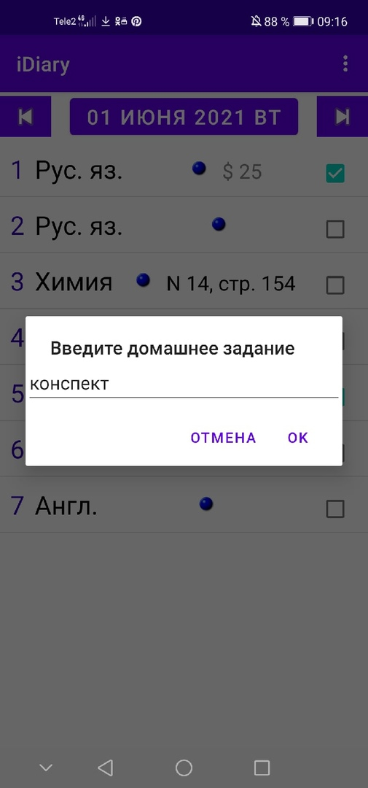
Работа приложения. MainActivity

Slide 10
Дальнейшая разработка
Сделать общее меню на всю неделю
Добавить более удобную навигацию
Добавить возможность прикреплять фото
Сделать защиту от случайных нажатий
Исправить баги

Slide 11


